Slide 1
স্বাগতম

Slide 2
পরিচিতি
অজিত দাস
সহকারী শিক্ষক (কম্পিউটার)
লাখাই এ,সি,আর,সি পাইলট উচ্চ বিদ্যালয়,লাখাই হবিগঞ্জ।
azitkumar890@gmail.com

Slide 3
চতুর্থ অধ্যায়
আমার লেখালেখি
ও
হিসাব

Slide 4
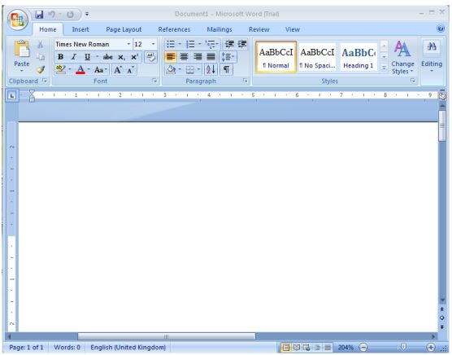
ওয়ার্ড ২০০৭ চালু করার পরে একটি উইনডো খুলবে। এ উইন্ডাডোর উপরের বাম দিকের কোনায় , আইকনটি হলো অফিস বাটন। এ বাটনটি ক্লিক করলে যে অপশনগুলো পাওয়া যায় সেগুলো চিত্র দেখানো হলো।
ওয়ার্ড ২০০৭ চালু করার পরে একটি উইন্ডো খুলবে। এ উইন্ডোর উপরের বাম দিকের কোনায় , আইকনটি হলো অফিস বাটন। এ বাটনটি ক্লিক করলে যে অপশনগুলো পাওয়া যায় সেগুলো চিত্র দেখানো হলো।

Slide 5
ওয়ার্ড প্রসেসরে আমার লেখার কাজ

Slide 6
শিক্ষণফল
এ পাঠ শেষে শিক্ষার্থীরা...............
১। ওয়ার্ড প্রসেসরের অফিস বাটন এবং অপশনসমুহ কি কি তা বলতে পারবে ।
২। ওয়ার্ড প্রসেসরে লেখালেখি সাজসজ্জা করতে পারবে ।

Slide 7
ওয়ার্ড ২০০৭ চালু করার পরে একটি উইনডো খুলবে। এ উইন্ডাডোর উপরের বাম দিকের কোনায় , আইকনটি হলো অফিস বাটন। এ বাটনটি ক্লিক করলে যে অপশনগুলো পাওয়া যায় সেগুলো চিত্র দেখানো হলো। এ অপশনগুলোর মধ্যে বেশি প্রয়োজনীয়গুলো হলো-
নিউ : নতুন ডকুমেন্ট খুলতে এটা ক্লিক করতে হয়। ওপেন : পুর্বে সংরক্ষণ করা কোনো ডকুমেন্ট খুলতে এটা ক্লিক করতে হয়। সেইভ : ডকুমেন্টকে সংরক্ষণ করতে এখানে ক্লিক করতে হয়। সেইভ এজ : একই ডকুমেন্টকে ভিন্ন নামে সংরক্ষণ করতে এখানে ক্লিক করতে হয়। এর মাধ্যমে কোনো ডকুমেন্টকে অপরিবর্তিত রেখে নতুন নামে সংরক্ষণ করে তার ওপর কাজ করা যায়। ক্লোজ : খোলা ডকুমেন্ট বন্ধ করার জন্য এখানে ক্লিক করতে হয়।

Slide 8
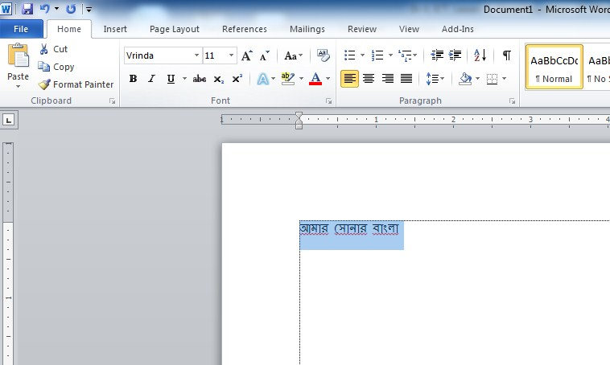
ফন্ট স্টাইল ও ফন্ট সাইজ পরিবর্তন করা
ফন্ট স্টাইল পরিবর্তন করা
ফন্ট সাইজ
পরিবর্তন করা
লেখাকে সিলেক্ট করা

Slide 9
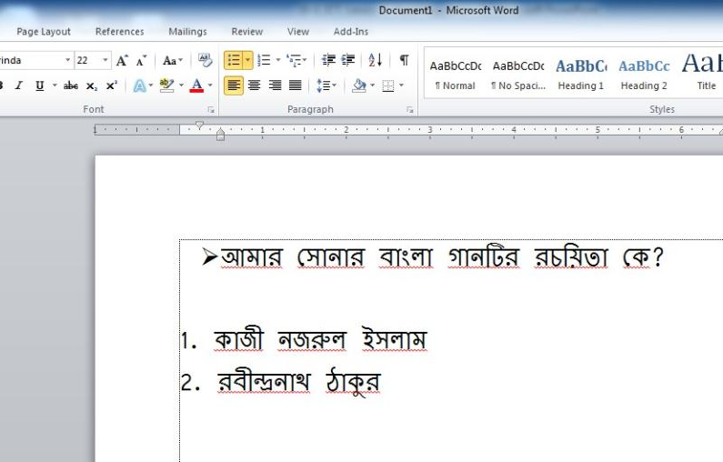
বুলেট ও নাম্বার ব্যবহার করা
লেখায় বুলেট দেয়া
বুলেট আইকন
নাম্বার আইকন
লেখায় নাম্বার দেয়া

Slide 10
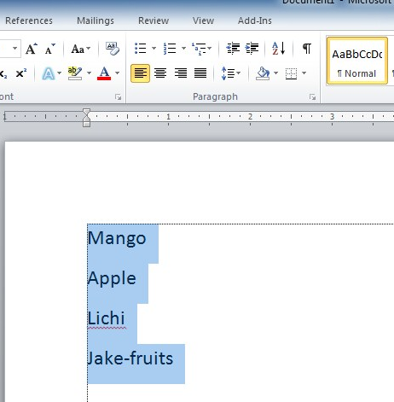
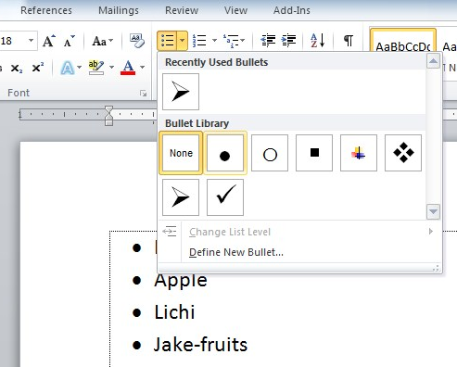
বুলেটিংকরা
ক্লিক বুলেট আইকন
বুলেট স্টাইল পছন্দ করা
লেখাকে সিলেক্ট করা

Slide 11
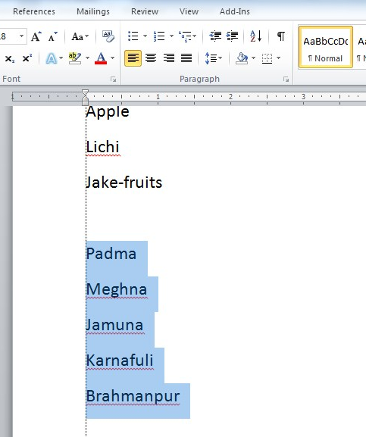
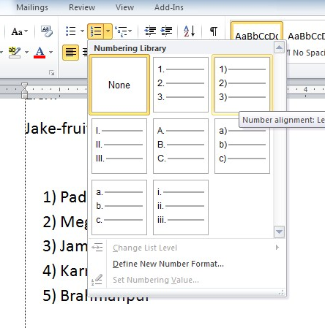
নাম্বারিং ব্যবহার করা
ক্লিক নাম্বার আইকন
নাম্বার স্টাইল পছন্দ করা
লেখাকে সিলেক্ট করা

Slide 12
লেখালেখির সাজসজ্জা বুলেট এবং নম্বর এর ব্যবহার
আমাদের ফল
আম
জাম
লিচু
কাঁঠাল
নারকেল
আমাদের নদী
পদ্মা
মেঘনা
যমুনা
সুরমা
ভৈরব
তিস্তা

Slide 13
মূল্যায়ন
নতুন ডকুমেন্ট খুলতে কোনটির উপর ক্লিক করতে হয়?
(ক) এডিট (খ) ক্রিয়েট
(গ) নিউ (ঘ) ক্লোজ
বানান সংশোধন সফটওয়্যার কোনটি ?
(ক) মিডল চেকার (খ) স্পেল চেকার
(গ) ভিউ চেকার (ঘ) ওয়ার্ড চেকার

Slide 14
৩। ফন্ট থাকে কোন মেনুতে ?
(ক) Home (খ) Insert
(গ) Review (ঘ) Tools
৪। প্যারাগ্রাফ গ্রুপে বুলেট ও নম্বরের আইকন কমান্ড পাওয়া যায় কোন ট্যাবে?
(ক) Home (খ) Insert
(গ) page Layout (ঘ) Reference

Slide 15
ধন্যবাদ সবাইকে

